Slide 1
陕旅版小学英语三年级上册
Unit6 Look at My Toys! 第4课时
WWW.PPT818.COM

Slide 2
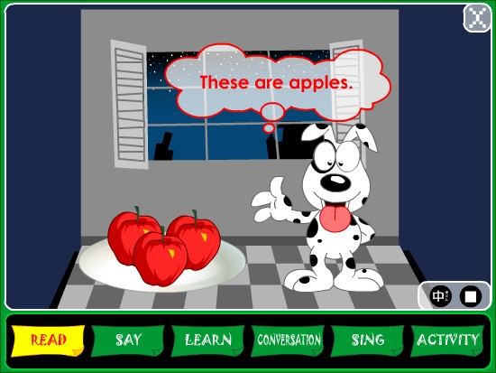
动画欣赏：These are apples

Slide 3
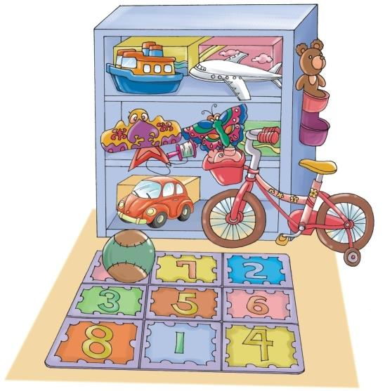
Review—找一找学过的单词

Slide 4
Review—句型
向别人展示自己的物品时用句型：
Look at my toys! I have…
看我的玩具！我有……
夸赞别人的东西用句型：
They are nice. / How nice!
好漂亮！

Slide 5
Review—句型
当你问别人“这些是什么？”时可以用下面的句型：
What are these?
They are…
当你问别人“那些是什么？”时可以用下面的句型：
What are those?
They are…

Slide 6
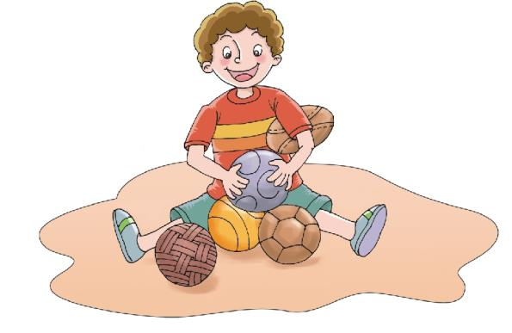
Read a story
I have balls.

Slide 7
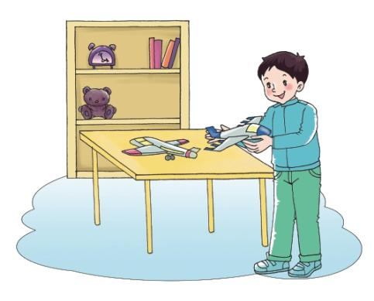
Read a story
I have planes.

Slide 8
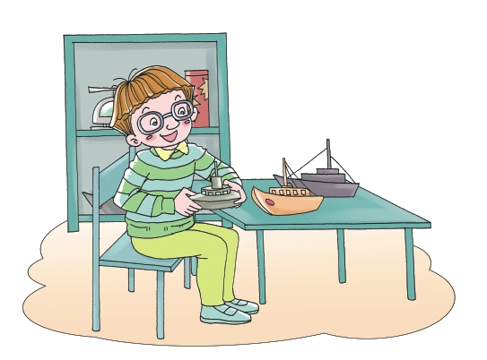
Read a story
These are my ships.

Slide 9
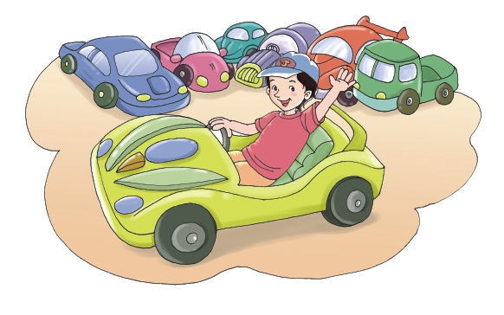
Read a story
I have many cars.

Slide 10
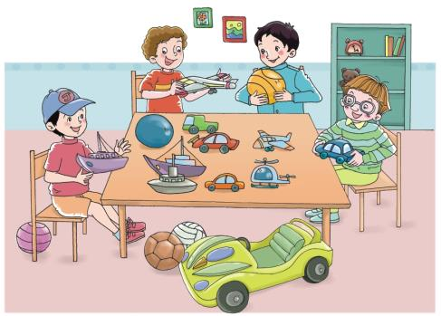
Read a story
Let’s play together!

Slide 11
同学们，这一单元咱们学习了ball这个单词你还知道哪些球类的英文名称吗？下面这些球类的英文名称你知道吗？快来看看吧！
ping-pong 乒乓球
baseball 棒球
football 足球
basketball 篮球

